Slide 1

Animácie

Slide 2
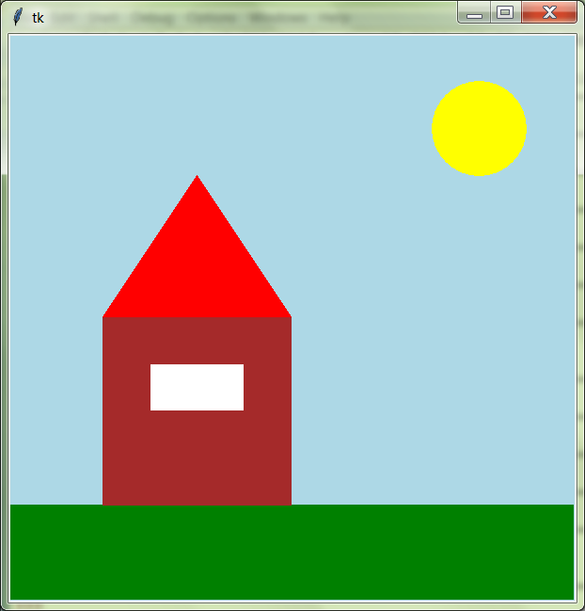
Ako by sa dal obohatiť tento obrázok pomocou animácií?

